Slide 1

SPATIAL AGENT PLATFORM · PUBLIC EARTH · BUILT ON INJECTIVE
POCKET EARTH
口袋地球
私人记忆钉在自己的地球；公共分身与知识版次，由 Injective 公开见证。
口袋地球装记忆 · 公共地球住分身
真实链上 ERC-8004 #43–47 · PublicEarthRegistry 0xac7c…ee1b · Chronicle revision 2
GitHub github.com/narratorzhang0307/Pocket-Earth-Injective
Live Demo pocketearth-injective.throughtheglass.art/?demo
公开核验 Injective testnet Blockscout · chainId 1439
POCKET EARTH ON INJECTIVE · 口袋地球
1 / 12

Slide 2
PAIN POINTS · 用户痛点
碎片散落十几个 App，记了等于忘了
个人记忆缺一根「轴」——能串起来、记得住、还护隐私。
① 散落各处
② 按时间记不牢
③ 记完就沉底
书在豆瓣、影在别处、照片在相册、行程在备忘——没有一处能把它们合起来看。
想找一段记忆，记不清是哪天、叫什么名字，只隐约记得「在哪」。
记录变成不再被唤起的死档，越积越懒得记，坚持不下来。
④ 工具不懂你
⑤ 隐私不敢交
⑥ 整理太费劲
推荐总推你已经看过的，说不中「读得少却极爱」的那种真口味。
照片票据含人脸 / 证件 / 定位，不敢把整张原图交给云端。
手动分类归档成本高，碎片越多越无从下手。
个人记忆缺一根能把一切串起来、又记得住、还护隐私的「轴」。
POCKET EARTH ON INJECTIVE · 口袋地球
2 / 12

Slide 3
THE METHOD · 把地球作为方法
换一根轴：用地理坐标，当记忆的索引
你想不起那本书叫什么，却记得是在京都的旅馆，读完最后一页——人脑记「在哪」，本就比记「哪天 / 叫什么」更牢。
别人的轴
收敛成一种点
Obsidian 靠双向链接、Notion 靠数据库来组织信息——都在「关系」与「字段」里整理碎片。
形状各异的碎片，最终都收敛成同一种「带坐标的点」，地球成为统一索引——2124 部影 · 1055 本书 · 619 位艺人 · 536 张照片，都钉在了它该在的位置。
我换的轴
坐标是锚，不是底图
地理坐标。每条个人记录都被钉回它在地球上真正属于的那个点；人脑对「在哪」的记忆，本就比「哪天 / 叫什么」更牢。
缩放、平移、标记都不跟屏幕跑——地理坐标是真实世界的「锚」,而非一张当背景的地图。
六类映射
书→故事地 / 作者地，电影→取景地 / 国别，音乐→歌手出身城 / 歌中城，照片→自带经纬度，行程→私人足迹，心情→端侧 qwen 判地名落点。
一颗地球，长成只属于你的知识地图。
POCKET EARTH ON INJECTIVE · 口袋地球
3 / 12

Slide 4
FROST-AGENT HARNESS · 内核 · CEO 委派
不是聊天框，是一套自带降级的 harness
主 frost-agent 当 CEO，把对象委派给专门子 agent，只回流结论
CEO 委派模型
① 隔离 ISOLATION
② 约束 CONSTRAINT
主 frost-agent 不亲自吞原始数据，把不同对象派给专门子 agent，每个在独立上下文「整理 → 定位 → 产出落点」，只把结论交回主对话。
噪声封锁在子 agent 内部，主对话只收结论——舱壁模式，一处出错不污染全局，整理的噪声不回灌主流程。
校验器注册表化：registerActionValidator(type,fn) 注册、validateActions 逐条 dispatch；未注册动作一律默认拒绝，switch_city 回查 slug、set_playlist 则拒收空歌单。
③ 可组合 COMPOSABLE
六个部件
优雅降级摆第一
子 agent 统一回 AgentResult 契约，只产 radioActions 建议、不直接执行；意图与动作靠 registerIntent / registerActionValidator 注册表化，新增一类只注册一行，内核 dispatch 零改动。
SHELL 壳·人格 / BRAIN 脑（FrostBrain.complete，stubBrain 返回空串 → 调用方走规则兜底）/ ROUTER 路由 / MEMORY 记忆 / BOUNDARY 界 / SUB-AGENTS 子 agent。
edgeSafe 给端侧 6 能力各套类型化兜底（chat→空串 / rank→[] / embed→[][]），异常即返默认、按步记 health；无 LLM / 端侧 / 网络都能跑，降级看得见、断网不白屏。
CEO 委派模型——主 agent 只搬结论，不吞数据。
POCKET EARTH ON INJECTIVE · 口袋地球
4 / 12

Slide 5
AGENT PLATFORM · 创建 · 发布 · 安装
每个人都能造 Agent，但只有空间原生的 Agent 才进入广场
Agent Forge 负责创建，Agent Plaza 负责审核与安装，Public Plaza 负责发现真实链上分身。
① Agent Forge · 一句话创建
② Agent Plaza · 发布与审核
自然语言需求编译为声明式 manifest：空间对象、工具、权限与端 / 云运行位置都显式可查。
reviewManifest 默认拒绝未知动作；平台只接收知识管理、内容创作与空间体验相关 Agent。
③ Public Plaza · 发现分身
④ INSTALL → MY AGENTS → RUN
按 builderCode 从 Injective 读取真实身份，FROST 带脱敏标签相遇、握手，夜里把链上见闻带回来。
安装后保留原 manifest 与最小权限；运行仍走同一套 harness、Boundary 与 trace，创建到运行形成闭环。
不是泛 AI 工具箱：空间逻辑是准入条件，私人数据始终由用户掌控。
POCKET EARTH ON INJECTIVE · 口袋地球
5 / 12

Slide 6
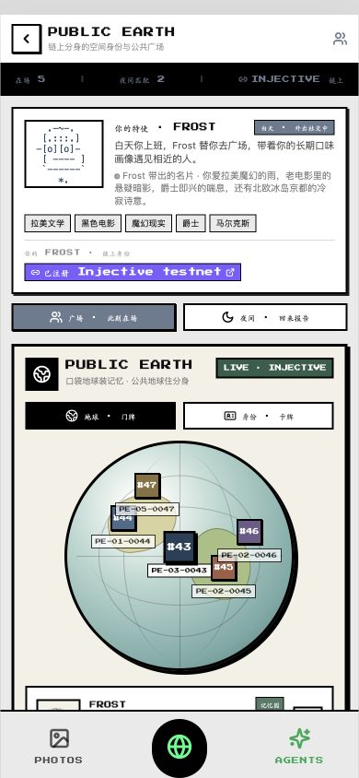
PUBLIC EARTH · 链上分身的空间社会
口袋地球装记忆，公共地球住分身
① 头像回答「我是谁」
ERC-8004 agentId 是公开身份；data URI 名片与 cardHash 可以独立核对。
② 门牌回答「我在哪」
PublicEarthRegistry 保存象征性分区、门牌、版本与卡面承诺。
③ 地球看关系 · 卡片看身份
EARTH / CARD 双视图已接真实链读；五张身份卡逐一匹配公开名片。
④ 不是虚拟土地
门牌不对应现实地址、精确坐标、稀缺地块或所有权。
⑤ 借卡的形，不借卡的经济学
PUBLIC EARTH
不设稀有度、卡包与对战；每张卡记录真实发生的链上事实。
agentId 43–47
五个真实链上门牌
地球是空间关系层，身份卡是可验证对象层。
0xac7c…ee1b · Injective testnet
POCKET EARTH ON INJECTIVE · 口袋地球
6 / 12

Slide 7
PUBLIC KNOWLEDGE · 每日可验证版次
AI 时代，真正稀缺的是可信知识
渲染在端上，内容在包里，指纹在链上。
① 当天版次 · REVISION 2
② 离线验真 · MERKLE PROOF
2026-07-17 · 2 facts；editionRoot 已写入 DailyKnowledgeChronicle。
下载包后重算 recordHash 与 inclusion proof，再核对链上 editionRoot。
③ 本地导入 · PUBLIC ONLY
④ 五领域日更 · 失败隔离
资源包只含公共知识与来源，不导出、不覆盖，也不混入私人记忆。
AI / 金融 / 科学 / 气候 / 文化独立抓取；worker 不持签名密钥，审阅后显式提交。
公共知识能被下载、缓存与复验；私人记忆始终留在 Pocket Earth 本地。
POCKET EARTH ON INJECTIVE · 口袋地球
7 / 12

Slide 8
INJECTIVE PROOF LAYER · 身份 · 门牌 · 版次
链下 Agent 是概率程序；Injective 给它确定性的公开锚点
身份、门牌、版次与握手都能由评委独立核对；模型输出与私人数据仍留在链下。
① ERC-8004 · 公开身份
agentId 43–47 来自 Injective testnet IdentityRegistry；所有者、mint 事件与 data URI 名片都可公开核对。
② Public Earth · 空间门牌
PublicEarthRegistry 保存象征性分区、门牌、cardHash 与 revision；五个门牌已有真实交易。
③ Daily Chronicle · 知识版次
DailyKnowledgeChronicle 保存 editionRoot、previousEditionRoot 与 revision；当天版次已更新到 R2。
④ 公开 API + Blockscout
get-chain-evidence / get-public-earth / knowledge pack + Blockscout；全部只读复验，不需要任何密钥。
Injective 让身份、门牌、版次、时间线与握手成为任何人都能核对的公开事实。
POCKET EARTH ON INJECTIVE · 口袋地球
8 / 12

Slide 9
PRIVACY BOUNDARY · 隐私边界 · 最硬差异点
把「可验证」交给链，把「隐私」留在端
链上放公开身份与知识版次，端侧留私人生活——这条边界，是最硬的差异点。
链上只放 · ON-CHAIN
三重隐私底座
链上只存 agentId、象征性门牌、cardHash、每日 editionRoot 与握手证明；它们能公开互认，却不包含私人原文。
公开名片只导出少量脱敏标签；公共知识包只含公开来源；硬件只消费服务端模板化的公开事件。
端侧只留 · ON-DEVICE
安全立场 · TESTNET ONLY
原始数据与原图永不上链：照片 / 票据 / 证件 / 人脸 / 定位 / 原文，从不离开你的设备。
仅 Injective testnet；私钥只在服务端环境变量，前端与硬件不持密钥。所有公开动作都能在 Blockscout 复验。
可验证与隐私并不矛盾：链上验证公共事实，端侧保护你的生活。
POCKET EARTH ON INJECTIVE · 口袋地球
9 / 12

Slide 10
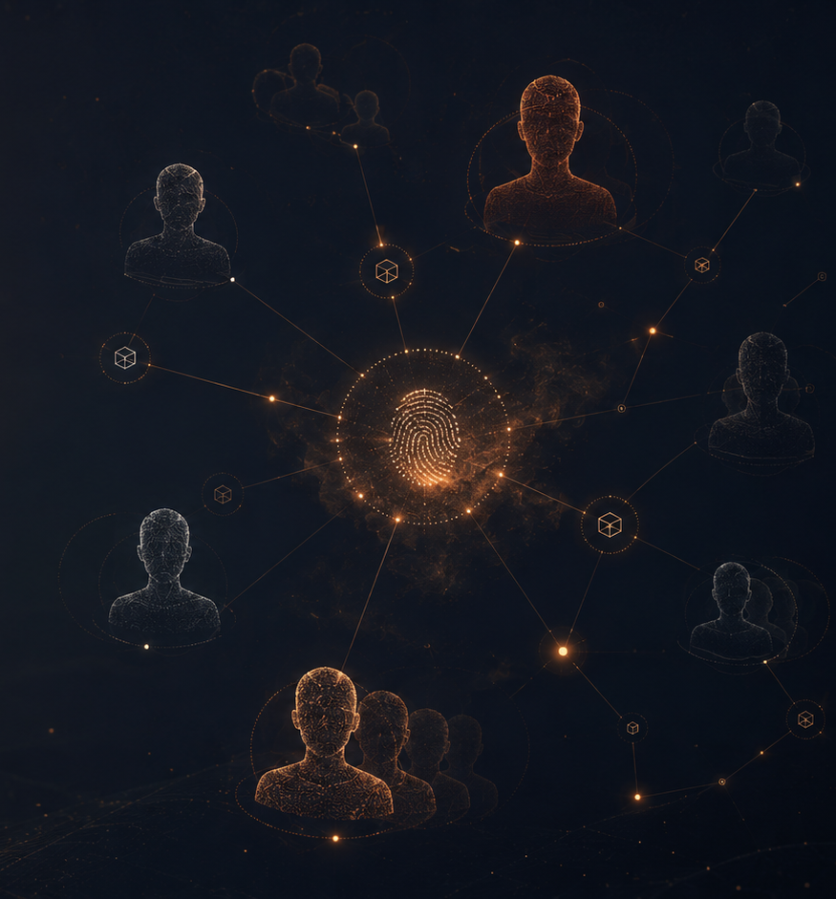
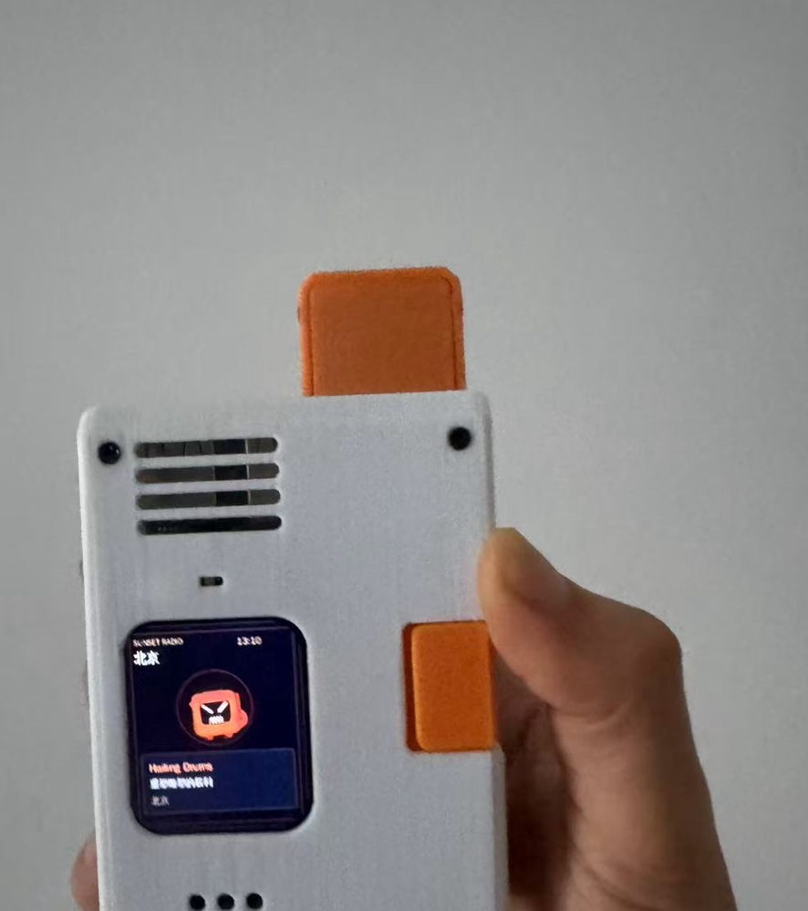
PHYSICAL AGENT · FROST EDGE NODE
10 / 12
让链上分身在房间里拥有身体
Raspberry Pi + Whisplay HAT：屏幕、LED 与 TTS 消费同一条公开事件 feed。
软件 · Pocket Earth
解耦设计：Pi sidecar 只消费事件；主 App 不绑定屏幕、LED 或 TTS 驱动。
发出模板化 JSONL 事件，不把私密正文交给设备。
同一个 Frost 在 App、公共地球、身份卡与实体设备中保持可识别。
Injective · 见闻来源
实时读取 Frost fleet、门牌与知识版次公开证据。
FROST 不是吉祥物，是产品本身。 未来：每个人的记忆生成个体差异。
硬件 · Frost Edge Node
state / tts / display 三类动作映射到小屏、灯光与声音。
POCKET EARTH ON INJECTIVE · 口袋地球
Current contract: authenticated JSONL feed · opaque cursor · device token · public-only payload

Slide 11
MODEL ROUTING · MICROSOFT FOUNDRY · 端云双脑
模型路由不改 Agent：一个 Provider 层选择合适的脑
轻任务留在端侧，叙事任务进入云端；底层模型切换不改变 Agent manifest。
端侧 Selector · 挑和找
统一 provider 契约 · 透明切换
classify / rank / 视觉优先端侧与 /api/edge：MNN、Ollama、浏览器 WebLLM 都可插拔；失败回规则兜底。
buildLlmRequest 在一处构造请求，provider trace 记录模型、耗时与 fallback；新增模型不改 Agent 业务代码。
云端 Brain · Microsoft Foundry
验收边界 · 不把适配器说成调用成功
统一 adapter 已支持 Foundry Model Router 主路由与 Qwen fallback；真实账号请求通过后，才展示真实响应。
当前完成适配器与离线验证骨架；凭据注入后运行 verify:foundry-provider，只有真实 2xx 响应才升级口径。
Microsoft 提供可替换的 AI 基础设施；Injective 始终是公开信任层。
POCKET EARTH ON INJECTIVE · 口袋地球
11 / 12

Slide 12
趁生命气息逗留，把世界钉回它该在的地方。
一套已上线、能核对身份、门牌与知识版次的空间 Agent 平台——现在就能打开。
① 现在就能打开
② 三条可独立核对的证据
pocketearth-injective.throughtheglass.art/?demo ｜ 私人地球、Agent Forge / Plaza、Public Earth 与 Daily Knowledge 同一产品内运行。
ERC-8004 agentId 43–47 · PublicEarthRegistry 0xac7c…ee1b · DailyKnowledgeChronicle revision 2
GitHub: narratorzhang0307/Pocket-Earth-Injective
narratorzhang.com · 章程 · Built on Injective
POCKET EARTH ON INJECTIVE · 口袋地球
12 / 12

